Slide 1
Kryptografi
En inte så kryptisk rundvandring

Slide 2
Krypto-vad?
”Kryptografi (grek. cruptos = "gömd", graphein = "skrift") avser kommunikation som utformats med avsikt att undanhålla hemlig information från obehöriga. Kryptografin är det operativa utförandet av det man studerar inom kryptologin (läran om kryptografi).”
- Wikipedia

Slide 3
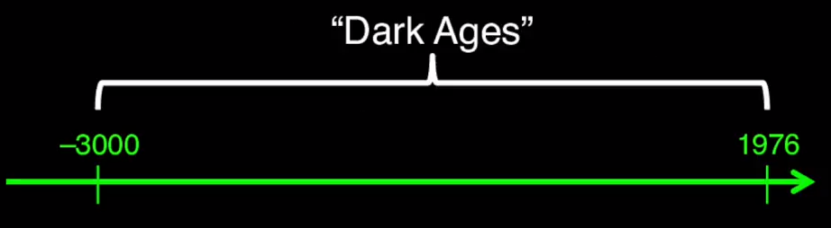
Kortfattad historik över kryptografi
Traditionellt syfte: Skydda militär och diplomatisk kommunikation…

Slide 4
Kryptografi överallt!
Säker nätverkskommunikation (TLS/SSL)
Autentisering och digitala signaturer
Contactless
Bank / kreditkort
Hårddiskkryptering
GSM
Epost, FTP, biometri, etc…

Slide 5
End of story?
Slutar inte med att bara vara tekniska hjälpredor / funktioner
Kryptografi håller på att förändra världen…

Slide 6



Konspirationer på högsta nivå…

Slide 7
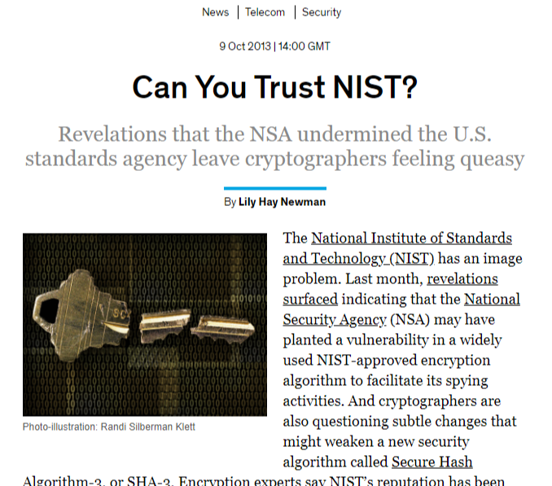
“…documents leaked by ex-NSA contractor Edward Snowden and excerpted by The New York Times suggest that the NSA deliberately introduced a vulnerability into it.
”

Slide 8
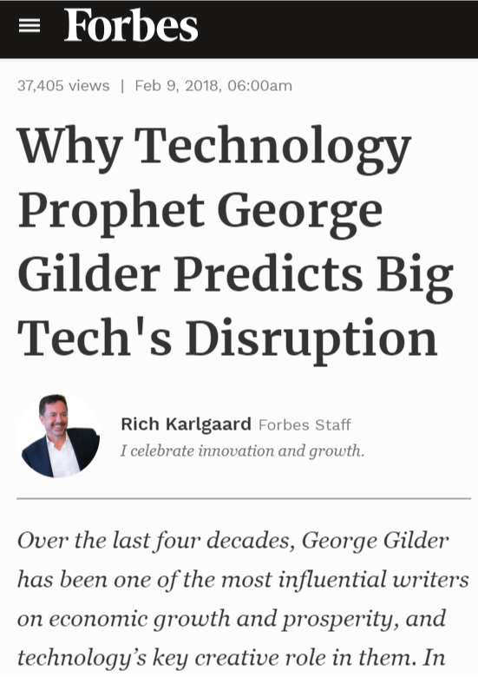
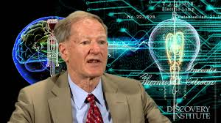
George Gilder

Slide 9
Internet idag prioriterar kommunikation
och användare i första hand.
Ge bort allting gratis!
Osäkert, ostrukturerat
Makt till distrubutörer av information, inte skaparna
”Vinnarna tar allt” (läs Google, Facebook, etc…)

Slide 10
“Security first” -“Security is not a procedure or a mechanism; it is an architecture. Its keys and doors, walls and channels, roofs and windows define property and privacy at the device-level. They determine who can go where and do what. Security cannot be retrofitted, patched, or improvised from above.”
- George Gilder

Slide 11
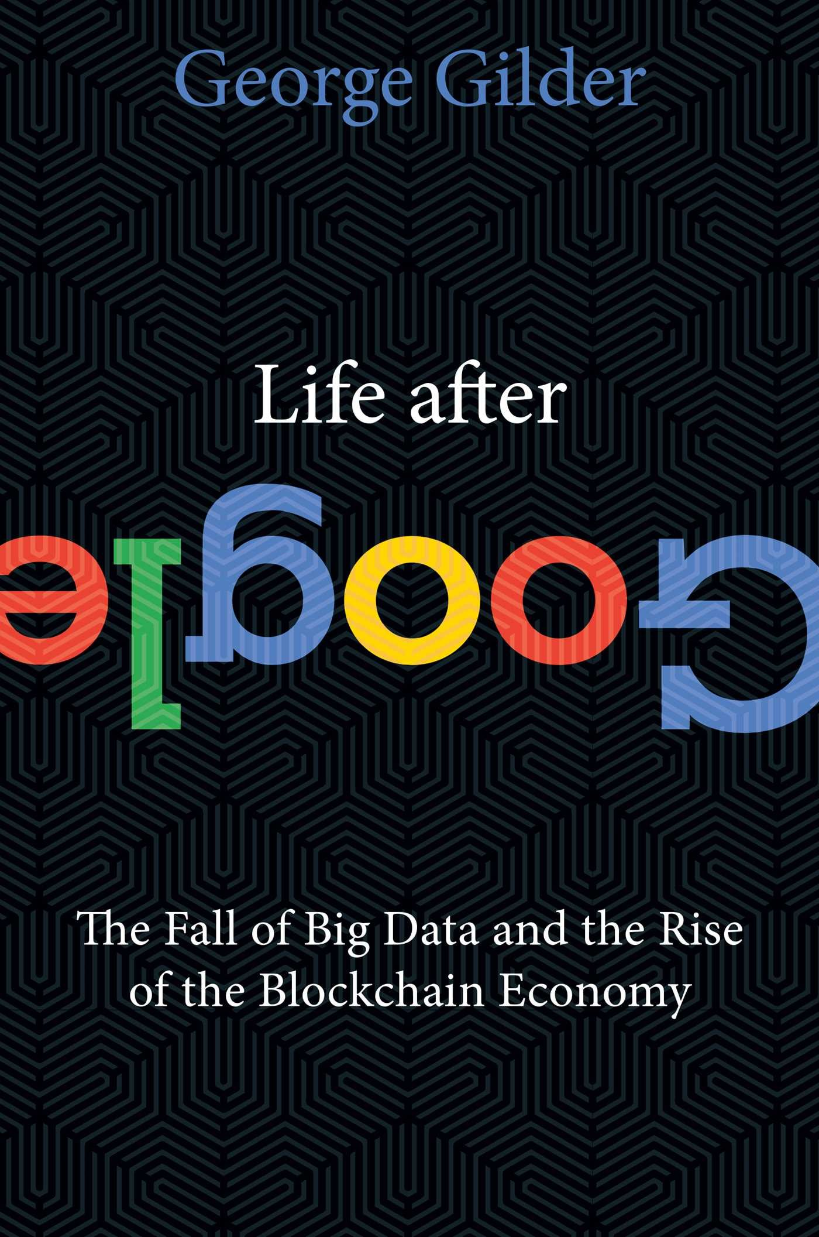
"Gilder likens the current situation - the dominance of Google, Apple and Facebook - to a time when humans thought the world was flat," explains a Financial Times review of the best business books for summer 2018. "
"In writing Life After Google, George Gilder has outdone himself," says Ralph Benkoin a review just published in The American Spectator. "The author of the bible of the Reagan Revolution has now written the bible of the Cryptocosm. The Cryptocosm is a technological breakthrough that promises to transform every aspect of our lives."

Slide 12
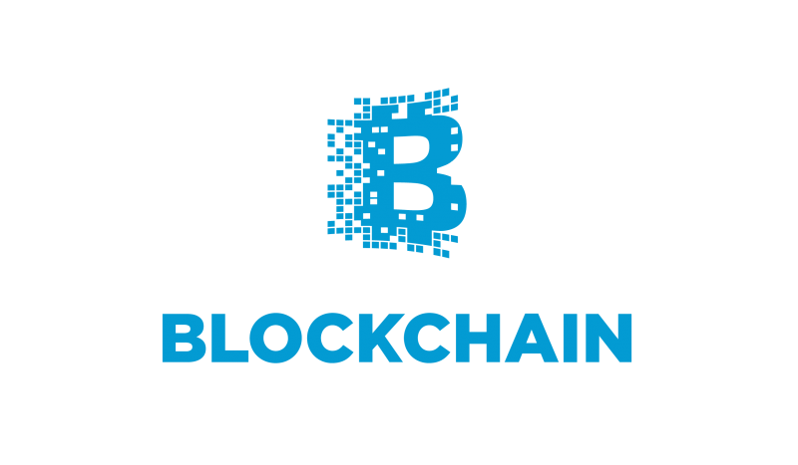
Hur tänker sig George Gilder att detta ska förverkligas?

Slide 13
Blockchain-teknologi
Det är inte ofta en teknologi förändrar en hel industri.
Det är ännu mer sällan en ny teknologi utmanar rådande status quo för dussintals industrier…
…men det är EXAKT vad som är på väg att hända med Blockchain-teknologierna

Slide 14
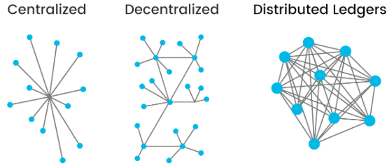
Distribuerad liggare

Slide 15
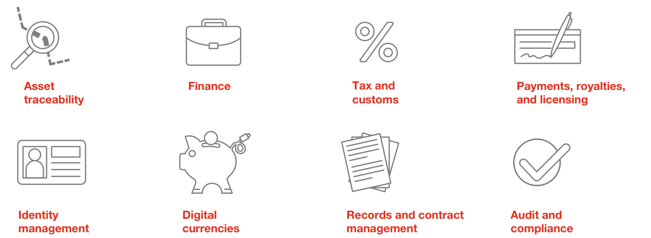
Blockchains – Exempel på tillämpningar

Slide 16
Kryptografi förändrar världen!
Konspirationer på högsta nivå
Utmanar nuvarande marknadsekonomi
Har stort inflytande på politik och juridik
Bubblande kulturrevolution?

Slide 17

Allt kokar ner i tre enkla koncept
Hashning
Kryptering (och dekryptering)
Symmetrisk
Asymmetrisk
Signering (och verifiering)
Alltid asymmetrisk

Slide 18
Input
Cryptographic hash function
Digest
#
Fox
DFCD 3454 BBEA 788A 751A 696C 24D9 7009 CA99 2D17
The red fox jumps over the blue dog
0086 46BB FB7D CBE2 823C
ACC7 6CD1 90B1 EE6C 3ABC
The red fox jumps ouer the blue dog
8FD8 7558 7851 4F32 D1C6
76B1 79A9 0DA4 AEFE 4819
The red fox jumps oevr the blue dog
FCD3 7FDB 5AF2 C6FF 915F
D401 C0A9 7D9A 46AF FB45
The red fox jumps oer the blue dog
8ACA D682 D588 4C75 4BF4
1799 7D88 BCF8 92B9 6A6C

Slide 19
Kryptigrafisk hashfunktion - demo
Demo i .NET Core,
med algoritmen SHA-2 (aka SHA-256)

Slide 20

Allt kokar ner i tre enkla koncept
Hashning
Kryptering (och dekryptering)
Symmetrisk
Asymmetrisk
Signering (och verifiering)
Alltid asymmetrisk

Slide 21
Kryptering
Skicka information till mottagare som inte går att tolka om du inte har tillgång till en nyckel
Kryptering består av två delar, en algoritm och en nyckel

Slide 22
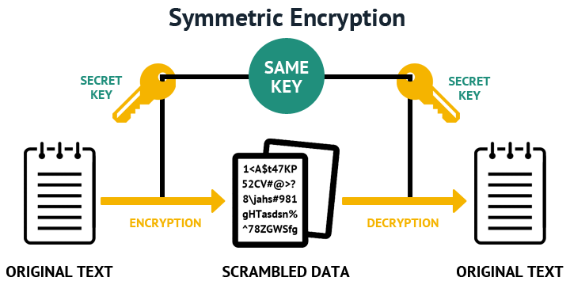
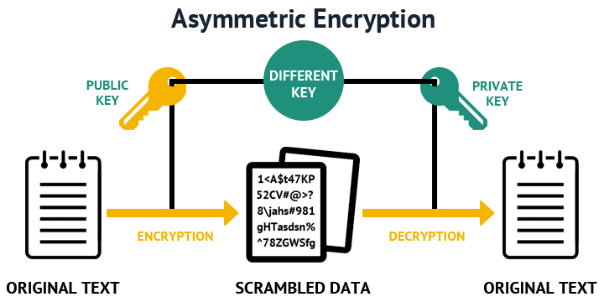
Symmetrisk och asymmetrisk kryptering

Slide 23
Symmetrisk och asymmetrisk kryptering
Symmetrisk
Samma nyckel vid kryptering och dekryptering
Sändare och mottagare har tillgång till samma nyckel
Assymetrisk
Två olika nycklar används, publik och privat (nyckelpar)
Sändare krypterar med publik nyckel, mottagare dekrypterar med privat

Slide 24



Symmetric encryption
Unencrypted message
Encrypted message
Unencrypted message
To be or not to be, that is the question, whether tis nobler in the…
@#$ȴ˲๲JńǈK{ôĂűȲ^$ȴʎűσ˥͔ŭ̕˰#$ȴ˲๲*JńǈK{ô%űȲ^$ȴʎűσ˥͔ŭ̕˰@#$ȴ˲๲JńǈK{ôĂű&^$
To be or not to be, that is the question, whether tis nobler in the…
Encryption algorithm
Decryption algorithm
Single key

Slide 25
Symmetrisk kryptering - demo
Demo i .NET Core,
med algoritmen AES

Slide 26
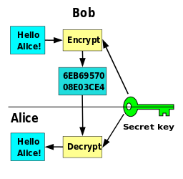
Symmetrisk kryptering - recap
Samma nyckel vid kryptering och dekryptering
Sändare och mottagare har tillgång till samma nyckel
Vanligaste algoritmerna är DES och AES

Slide 27
Allt kokar ner i tre enkla koncept
Hashning
Kryptering (och dekryptering)
Symmetrisk
Asymmetrisk
Signering (och verifiering)
Alltid asymmetrisk

Slide 28




Asymmetric encryption
Sender
Receiver
Unencrypted message
Encrypted message
Unencrypted message
To be or not to be, that is the question, whether tis nobler in the…
@#$ȴ˲๲JńǈK{ôĂűȲ^$ȴʎűσ˥͔ŭ̕˰#$ȴ˲๲*JńǈK{ô%űȲ^$ȴʎűσ˥͔ŭ̕˰@#$ȴ˲๲JńǈK{ôĂű&^$
To be or not to be, that is the question, whether tis nobler in the…
Encryption algorithm
Decryption algorithm
Receivers public key
Receivers private key

Slide 29
Asymmetrisk kryptering (Public-key encryption)
Public-Key encryption Demo
Vanliga algoritmer:
RSA (av Ron Rivest, Adi Shamir och Len Adleman) Ifrån 1977, en av de vanligaste algoritmerna
EC (Elliptic Curve) Neal Koblitz och Victor S. Miller, ifrån 1985. Blev populär runt 2004.

Slide 30
Asymmetrisk kryptering - demo
Demo i .NET Core,
med algoritmen RSA

Slide 31
Allt kokar ner i tre enkla koncept
Hashning
Kryptering (och dekryptering)
Symmetrisk
Asymmetrisk
Signering (och verifiering)
Alltid asymmetrisk

Slide 32
Signering (alltid asymmentriskt)
Skicka information till mottagare som med en nyckel kan verifiera att informationen skickades ifrån tänkt avsändare

Slide 33
Sender
Receiver
Message hash
@#$ȴ˲๲JńǈK{ôĂűȲ&^()
hash
Encryption algorithm
Decryption algorithm
Encrypted message digest
Yes
Message transmitted correctly
Equal?
Hash algorithm
Error! Message has been modified
No
Senders private key
Senders public key
Message hash
To be or not to be, that is the question, whether tis nobler in the…
To be or not to be, that is the question, whether tis nobler in the…
Hash algorithm
Message
Message

Slide 34
Signering - demo
Demo i .NET Core,
med algoritmen RSA

Slide 35
Exempelkoden finns på Github
https://github.com/stratiteq/techcomp-crypto

Slide 36
Asymmetrisk kryptering och signering - recap
Två olika nycklar används, publik och privat
Sändare krypterar med publik, mottagare dekrypterar med privat
Sändare signerar med privat, verifierar med publik
Vanligaste algoritmerna är RSA och EC

Slide 37
Symmetrisk vs Asymmetrisk kryptering
Symmetrisk är snabbare och lämpar sig därför till överföring av stora datamängder
Asymmetrisk mer komplex, men behövs för vissa uppgifter, ex:
Validera äkthet genom signaturer (Signering av inre header i MTB, samt för auth tokens)
Byta nycklar mellan sändare och mottagare (vilket är en central del i SSL/TLS-kommunikation)

Slide 38
Låt det sjunka in…
Frågor?

Slide 39

Allt kokar ner i tre enkla koncept
Hashning
Kryptering (och dekryptering)
Symmetrisk
Asymmetrisk
Signering (och verifiering)
Alltid asymmetrisk

Slide 40
Allt kokar ner i tre enkla koncept
Hashning
Kryptering (och dekryptering)
Symmetrisk
Asymmetrisk
Signering (och verifiering)
Alltid asymmetrisk
Alla teknologier som bygger på kryptografi använder någon / några av dessa tre koncept, eller i kombinationer.

Slide 41
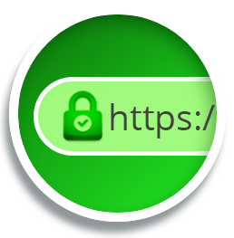

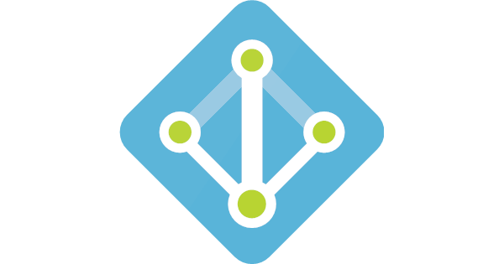

Kryptografi i vardagen som vi ska titta närmare på
TLS/SSL
Token autentisering
Skånetrafikens biljetter
Blockchains

Slide 42
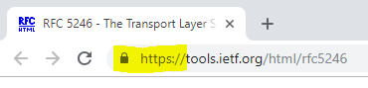
TLS
Används för kryptering av all kommunikation till och från servrar, både internt mellan servrar och extern kommunikation
HTTPS är HTTP (ren text) med TLS (krypterar texten)
Kombinerar Symmetrisk och Asymmetrisk kryptering!

Slide 43
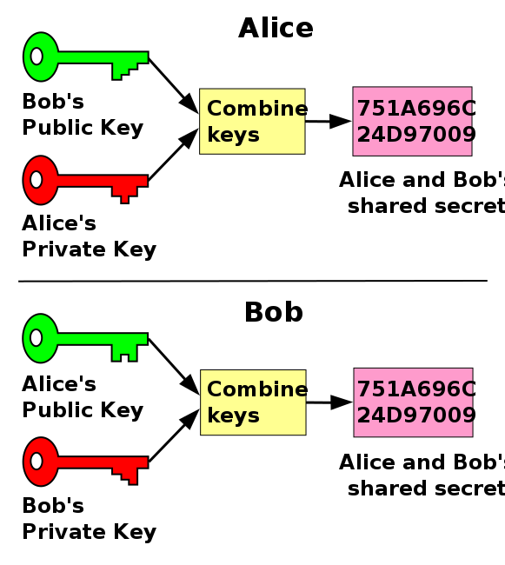
TLS in action
Diffie–Hellman, metod för att byta nycklar med varandra:
Alice och Bob genererar varsitt nyckelpar (publik/privat nyckel)
De skickar sina publika nycklar till varandra
De genererar en gemensam hemlighet med sin egen privata och den andras publika nickel
De kan nu gå över till att använda symmetrisk kryptering (mycket snabbare) eftersom de har en gemensam hemlighet

Slide 44
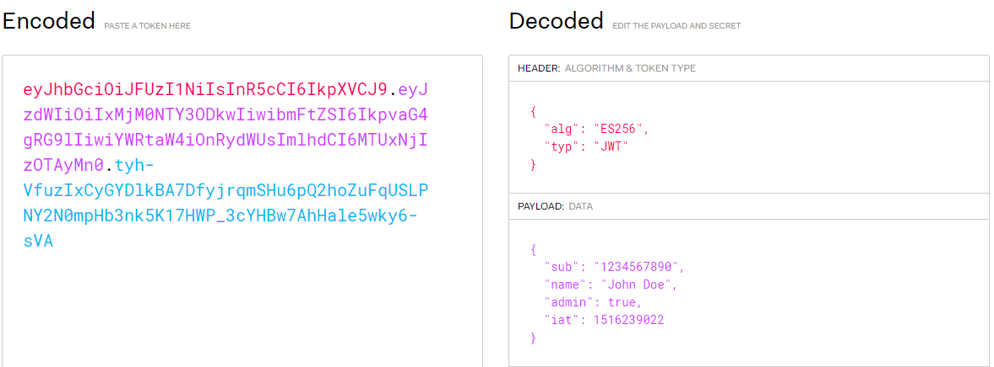
JSON Web Tokens

Slide 45
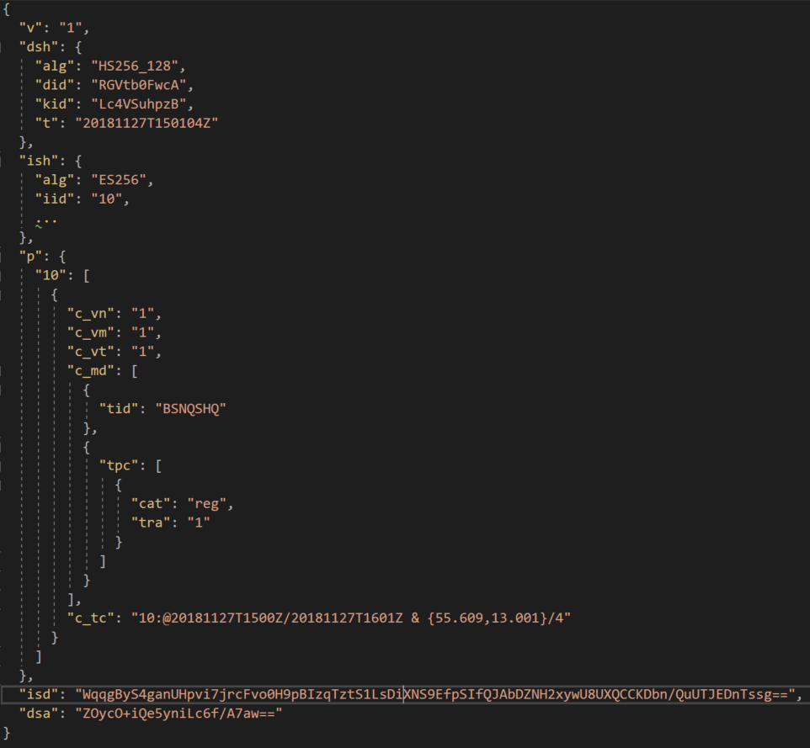
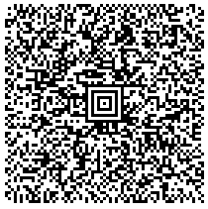
Kryptografi i Skånetrafikens biljetter

Slide 46
Kryptografi i Skånetrafikens biljetter
Storage for private keys
-> Encrypion
”Hardware Security Module” (HSM)
1
2
Client certificate authentication
-> Encryption
Token authentication / authorization
-> Digital signature
”Singapore KeyService”

Slide 47
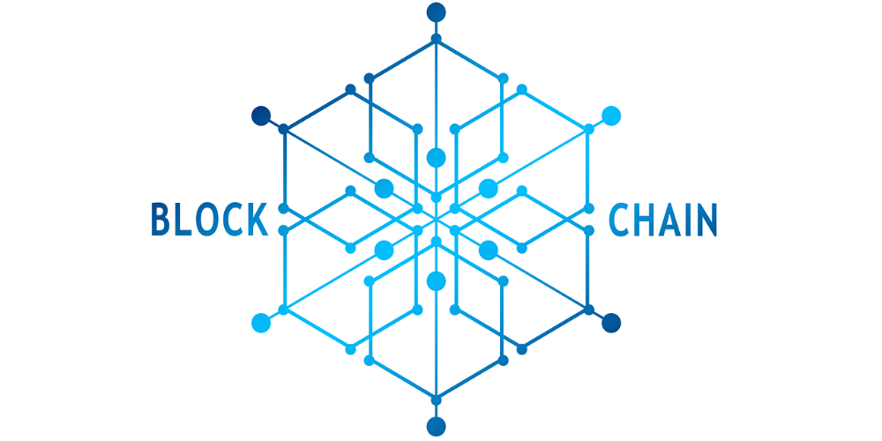
Blockchain

Slide 48
Blockchain
https://www.blockchain.com/explorer

Slide 49
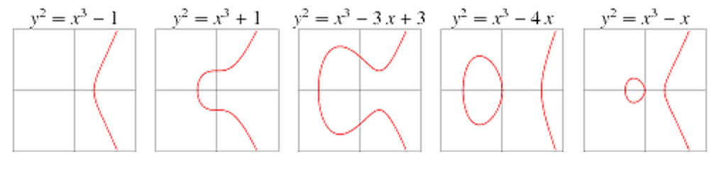
Elliptiska kurvor - Bakgrund
Elliptic Curve Cryptography (ECC) uppfanns av Neal Koblitz och Victor Miller 1985.
Ett fundament i blockchain-teknologi som Bitcoin eller Ethereum
Men framför allt, används på Labbet för signering av biljetter!
https://www.desmos.com/calculator/ialhd71we3

Slide 50
Q & A
FRÅGESTUND!

